Slide 1
第2章 数据库创建
2.1 SQL Server 2012数据库
2.2 界面方式创建数据库
2.3 命令方式创建数据库

Slide 2
2.1 SQL Server 2012数据库
2.1.1 逻辑数据库
1．数据库对象
表：表是最主要的数据库对象。
视图：视图是从一个或多个基本表中引用表。
索引：表中的记录通常按其输入的时间顺序存放，这种顺序称为记录的物理顺序。
约束：约束用于保障数据的一致性与完整性。
存储过程：存储过程是一组为了完成特定功能的SQL语句集合。
触发器：触发器与表紧密关联。
默认值：默认值是在用户没有给出具体数据时，系统所自动生成的数值。
用户和角色：用户是指对数据库有存取权限的使用者，角色是指一组数据库用户的集合。
规则：规则用来限制表字段的数据范围。
类型：用户可以根据需要在给定的系统类型之上定义自己的数据类型。
函数：用户可以根据需要将系统若干个语句或者系统函数进行组合实现特定功能，定义成自己的函数。

Slide 3
2.1.1 逻辑数据库
2．数据库对象的引用
（1）完全限定名。在SQL Server中，完全限定名是对象的全名，包括4个部分：
服务器名.数据库名.数据库架构名.对象名
（2）部分限定名。在使用T-SQL编程时，使用全名往往很繁琐且没有必要，所以常省略全名中的某些部分。对象全名的4个部分中的前3个部分均可以省略。
3．数据库中的架构
简单地说，架构的作用是将数据库中的所有对象分成不同的集合，每一个集合就称为一个架构。数据库中的每一个用户都会有自己的默认架构。这个默认架构可以在创建数据库用户时由创建者设定，若不设定则系统默认架构为dbo。数据库用户只能对属于自己架构中的数据库对象执行相应的数据操作。

Slide 4
2.1.2 物理数据库
1．数据库文件
（1）主数据文件。主数据文件简称主文件，正如其名字，该文件是数据库的关键文件，包含了数据库的启动信息，并且存储数据。每个数据库必须有且仅能有一个主文件，其默认扩展名为.mdf。
（2）辅助数据文件。辅助数据文件简称辅（助）文件，用于存储未包括在主文件内的其他数据。辅助文件的默认扩展名为.ndf。辅助文件是可选的，根据具体情况，可以创建多个辅助文件，也可以不使用辅助文件。
（3）日志文件。日志文件用于保存恢复数据库所需的事务日志信息。每个数据库至少有一个日志文件，也可以有多个，日志文件的扩展名为.ldf。日志文件的存储与数据文件不同，它包含一系列记录，这些记录的存储不以页为存储单位。

Slide 5
2.1.2 物理数据库
2．数据库文件组
使用文件组可以提高表中数据的查询性能。在SQL Server 2012中有两类文件组。
（1）主文件组。主文件组包含主要数据文件和任何没有明确指派给其他文件组的其他文件。管理数据库的系统表的所有页均分配在主文件组中。
（2）用户定义文件组。用户定义文件组是指在CREATE DATABASE或ALTER DATABASE语句中使用FILEGROUP关键字指定的文件组。
3．FILESTREAM
借助FILESTREAM，基于SQL Server的应用程序可以将非结构化的数据（如文档和图像）存储在文件系统。 应用程序在利用丰富的流式API和文件系统性能的同时，还可保持非结构化数据和对应的结构化数据之间的事务一致性。

Slide 6
2.1.3 系统数据库和用户数据库
在安装SQL Server时，系统将创建4个可见的系统数据库：master、model、msdb和tempdb。
（1）master数据库包含了SQL Server 2012的登录账号、系统配置、数据库位置及数据库错误信息等，控制用户数据库和SQL Server的运行。
（2）model数据库为新创建的数据库提供模板。
（3）msdb数据库为“SQL Server代理”调度信息和作业记录提供存储空间。
（4）tempdb数据库为临时表和临时存储过程提供存储空间，所有与系统连接的用户的临时表和临时存储过程都存储于该数据库中。

Slide 7
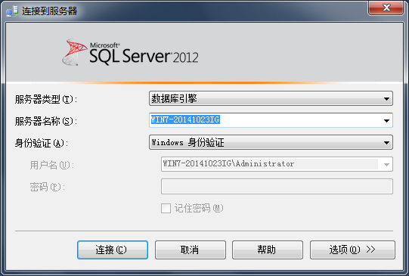
2.2 界面方式创建数据库
2.2.1 数据库的创建
下面以创建学生成绩管理系统的数据库（pxscj）为例，说明使用“SSMS”窗口图形化向导创建数据库的过程。
【例2.1】 创建数据库pxscj，数据文件和日志文件的属性按默认值设置。
第1步 以系统管理员身份登录计算机，在桌面上选择“开始”→“所有程序”→“Microsoft SQL Server 2012”命令，启动“SQL Server Management Studio”。如图 2.1 所示，使用默认的系统配置连接到数据库服务器。

Slide 8
2.2.1 数据库的创建
第2步 在“对象资源管理器”中选择“数据库”，右键单击鼠标，在弹出的快捷菜单中选择“新建数据库”菜单项，打开“新建数据库”窗口。
第3步 “新建数据库”窗口的左上方共有3个选项页：“常规”、“选项”和“文件组”，这里只配置“常规”选项页，其他选项页使用系统默认设置。

Slide 9
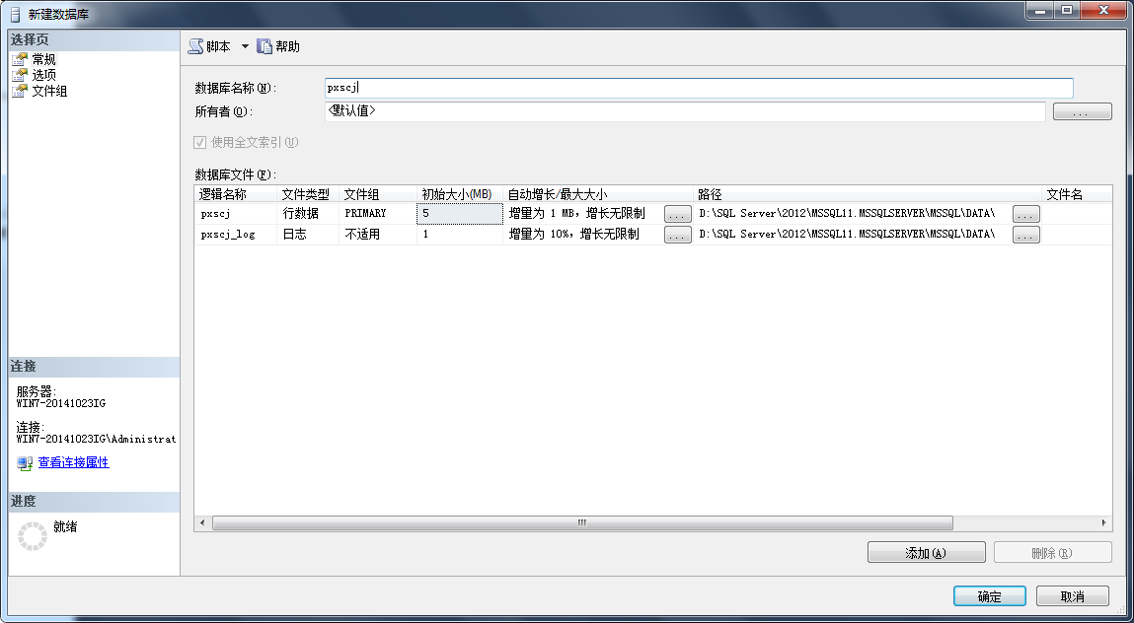
2.2.1 数据库的创建
在“新建数据库”窗口的左上方选择“常规”选项页，在“数据库名称”文本框中填写要创建的数据库名称“pxscj”，也可以在“所有者”文本框中指定数据库的所有者，如sa。这里使用默认值，其他属性也按默认值设置，如图2.2所示。

Slide 10
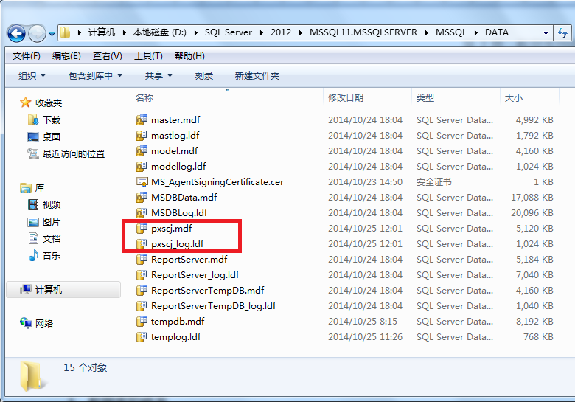
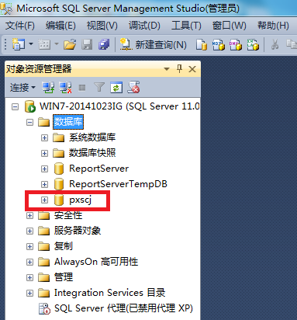
2.2.1 数据库的创建
至此，数据库pxscj已经创建完成了。此时，可以在“对象资源管理器”窗口的“数据库”下找到“pxscj”数据库，在“d:\ SQL Server\2012\MSSQL11.MSSQLSERVER\MSSQL\DATA”目录下找到对应的两个文件，如图2.4所示。

Slide 11
2.2.2 数据库的修改和删除
1．数据库的修改
在数据库成功创建后，数据文件名和日志文件名就不能改变了。对已存在的数据库可以进行以下修改：
增加或删除数据文件；
改变数据文件的大小和增长方式；
改变日志文件的大小和增长方式；
增加或删除日志文件；
增加或删除文件组；
重命名数据库。

Slide 12
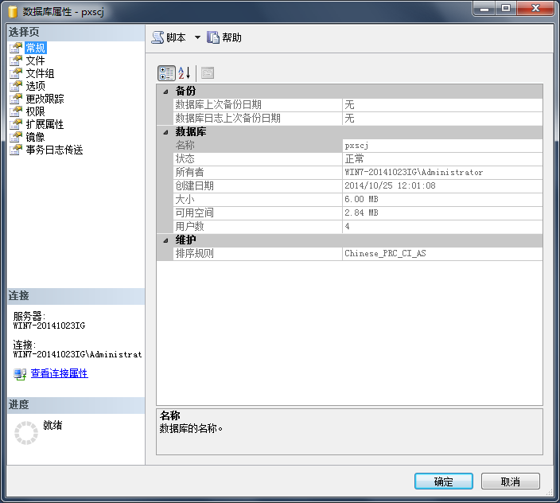
2.2.2 数据库的修改和删除
操作步骤：在SSMS下选择需要进行修改的数据库（如pxscj），右键单击鼠标，在出现的快捷菜单中选择“属性”菜单项，系统显示如图2.5所示的“数据库属性-pxscj”窗口。

Slide 13
2.2.2 数据库的修改和删除
（1）改变数据库文件参数
在“数据库属性-pxscj”窗口中的“选项页”列表中选择“文件”，在右边的“初始大小”列中输入要修改的数据，也可修改增长方式。修改方法与创建数据库相同。
（2）增加或删除辅助数据文件
当原有数据库的存储空间不够大时，除了可以扩大原有数据文件存储容量外，还可以增加新的数据文件（称为辅助数据文件）。

Slide 14
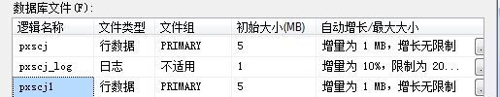
2.2.2 数据库的修改和删除
【例2.2】 在pxscj数据库中增加数据文件pxscj_2，其属性均取系统默认值。
操作方法如下：
打开“数据库属性-pxscj”窗口，在“选项页”列表中选择“文件”选项页，单击右下角的“添加”按钮，会在数据库文件下方新增加一行文件项，如图2.6所示。

Slide 15
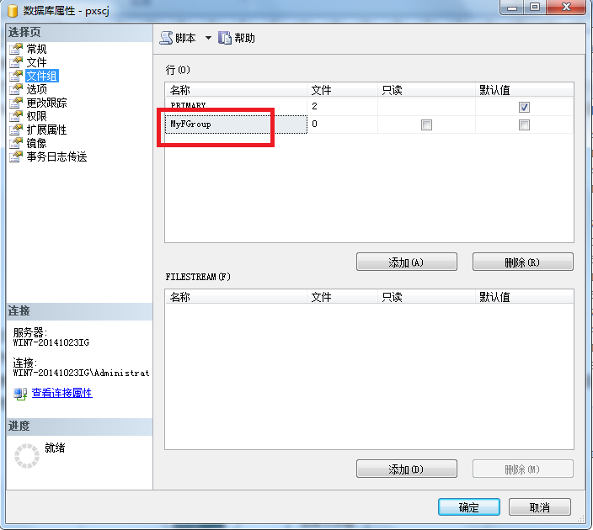
2.2.2 数据库的修改和删除
（3）增加或删除文件组
数据库管理员（DBA）从系统管理策略角度出发，有时可能需要增加或删除文件组。这里以示例说明其操作方法。
【例2.3】 在数据库pxscj中增加一个名为FGroup的文件组。
操作方法如下：
打开“数据库属性”窗口，选择“文件组”选项页。单击右下角的“添加”按钮，这时在“PRIMARY”行的下面会出现新的一行。在该行的“名称”列输入“MyFGroup”，单击“确定”按钮，如图2.7所示。

Slide 16
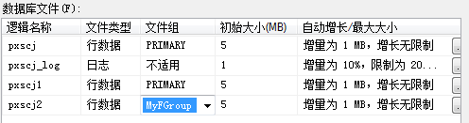
2.2.2 数据库的修改和删除
当增加了文件组后，就可以在新增文件组中加入数据文件了。
例如，在pxscj数据库新增的文件组MyFGroup中增加数据文件pxscj2。
操作方法为：选择“文件”选项页，按增加数据文件的操作方法添加数据文件。在“文件组”下拉框中选择“MyFGroup”，如图2.8所示，单击“确定”按钮。
（4）数据库的重命名
在“对象资源管理器”窗口中展开“数据库”，选择要重命名的数据库，右键单击鼠标，在弹出的快捷菜单中选择“重命名”菜单项，输入新的数据库名称，即可更改数据库的名称。

Slide 17
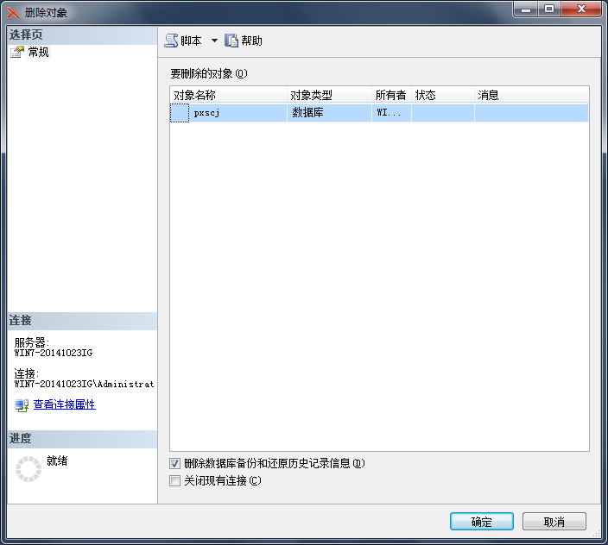
2.2.2 数据库的修改和删除
2．数据库的删除
【例2.4】 删除pxscj数据库。
在“对象资源管理器”中选择要删除的数据库“pxscj”，右键单击鼠标，在弹出的快捷菜单中选择“删除”菜单项，打开如图2.9所示的“删除对象”对话框，单击右下角的“确定”按钮即可删除数据库pxscj。

Slide 18
2.3 命令方式创建数据库
2.3.1 创建数据库：CREATE DATABASE
命令方式创建数据库使用CREATE DATABASE命令，创建前要确保用户具有创建数据库的权限。
CREATE DATABASE命令主要格式如下：
CREATE DATABASE数据库名
ON
[
[ <数据文件选项>]
{ <数据文件组选项>}
LOG ON
{ <日志文件选项> ... }
]

Slide 19
2.3.1 创建数据库：CREATE DATABASE
1．文件选项
其中，<文件选项> 格式为：
{ (
NAME =逻辑文件名,
FILENAME = { '操作系统文件名' | '存储路径' }
[ SIZE =文件初始容量]
[ MAXSIZE = { 文件最大容量 | UNLIMITED } ]
[ FILEGROWTH = 文件增量[容量 | % ] ]
)
}
2．文件组选项
<文件组选项>格式为：
{
FILEGROUP文件组名[ DEFAULT (指定为默认文件组)]
<文件选项> ……
}

Slide 20
【例2.5】 创建一个名为test1的数据库，其初始大小为5 MB，最大为50 MB，允许数据库自动增长，增长方式是按10%比例增长。日志文件初始为2 MB，最大可增长到5 MB，按1 MB增长。数据文件和日志文件的存放位置为“'d:\SQL Server\2012\data”。
CREATE DATABASE test1
ON
(
NAME= "test1_data",
FILENAME="D:\SQL Server\2012\test1.mdf",
SIZE=5MB,
MAXSIZE=50MB,
FILEGROWTH=10%
)
LOG ON
(
NAME="test1_log",
FILENAME="D:\SQL Server\2012\test1.ldf",
SIZE=2MB,
MAXSIZE=5MB,
FILEGROWTH=1MB
);

Slide 21
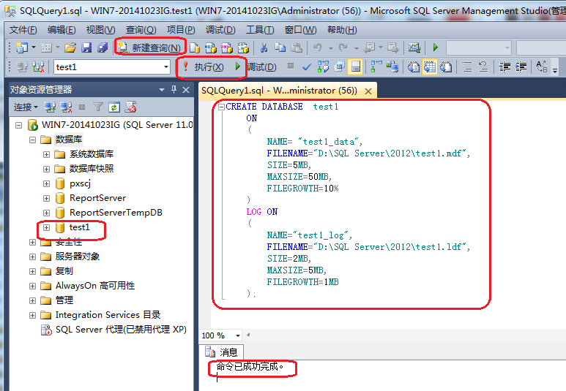
2.3.1 创建数据库：CREATE DATABASE
输入完毕后，单击SSMS面板上的“执行”按钮，如图2.10所示。结果窗口将显示命令执行情况。

Slide 22
2.3.1 创建数据库：CREATE DATABASE
【例2.6】 创建一个名为test2的数据库，它有两个数据文件，其中主数据文件为20 MB，最大不限，按10%增长。1个辅数据文件为20 MB，最大不限，按10%增长；有1个日志文件，为50 MB，最大为100 MB，按10 MB增长。
在“查询分析器”中输入如下T-SQL语句并执行。

Slide 23
2.3.1 创建数据库：CREATE DATABASE
【例2.7】 创建一个具有2个文件组的数据库test3。要求：
（1）主文件组包括文件test3_dat1，文件初始大小为20 MB，最大为60 MB，按5 MB增长。
（2）有1个文件组名为test3Group1，包括文件test3_dat2，文件初始大小为10 MB，最大为30 MB，按10%增长。
CREATE DATABASE test3
ON
PRIMARY
(
NAME ='test3_dat1',
FILENAME = ‘d:\SQL Server\2012\test3_dat1.mdf',
SIZE = 20MB,
MAXSIZE = 60MB,
FILEGROWTH = 5MB
),
FILEGROUP test3Group1
(
NAME ='test3_dat2',
FILENAME = 'd:\SQL Server\2012\test3_dat2.ndf',
SIZE = 10MB,
MAXSIZE = 30MB,
FILEGROWTH = 10%
)

Slide 24
2.3.2 修改数据库：ALTER DATABASE
使用ALTER DATABASE命令可对数据库进行修改，语法格式如下：
ALTER DATABASE数据库名
{ ADD FILE <文件选项>... [TO FILEGROUP文件组名] /*在文件组中增加数据文件*/
| ADD LOG FILE <文件选项>... /*增加日志文件*/
| REMOVE FILE逻辑文件名 /*删除数据文件*/
| ADD FILEGROUP文件组名[……] /*增加文件组*/
| REMOVE FILEGROUP文件组名 /*删除文件组*/
| MODIFY FILE <文件选项> /*更改文件属性*/
| MODIFY NAME = 新数据库名 /*数据库更名*/
| MODIFY FILEGROUP文件组名
{ <文件组可更新选项>
| DEFAULT
| NAME = 新文件组名
} /*更改文件组属性*/
| SET <属性选项>... [ WITH <终止> ] /*设置数据库属性*/
| COLLATE排序名 /*指定数据库排序规则*/
}

Slide 25
2.3.2 修改数据库：ALTER DATABASE
1．命令主体
（1）ADD FILE子句：向数据库添加数据文件，<文件属性>给出文件的属性，其构成参见CREATE DATABASE语法说明。
（2）ADD LOG FILE子句：向数据库添加日志文件，<文件属性>给出日志文件的属性。
（3）REMOVE FILE子句：删除数据文件
（4）ADD FILEGROUP子句：添加文件组
（5）REMOVE FILEGROUP子句：删除文件组
（6）MODIFY FILE子句：修改数据文件的属性，可以修改的文件属性包括FILENAME、SIZE、MAXSIZE和FILEGROWTH，但要注意，一次只能修改其中的一个属性。
（7）MODIFY NAME子句：更改数据库
（8）MODIFY FILEGROUP子句：用于修改文件组的属性。“文件组名”为要修改的文件组名称。
（9）SET子句：用于设置数据库的属性，<属性选项>中指定了要修改的属性。

Slide 26
2.3.2 修改数据库：ALTER DATABASE
2．文件组可更新选项
<文件组可更新选项>定义为：
{
{ READONLY | READWRITE }
{ READ_ONLY | READ_WRITE }
}
（1）READONLY和READ_ONLY选项：用于将文件组设为只读。
（2）READWRITE和READ_WRITE选项：将文件组设为读/写模式。

Slide 27
2.3.2 修改数据库：ALTER DATABASE
【例2.8】 假设已经创建了数据库test1，它只有一个主数据文件，其逻辑文件名为test1_data，大小为5 MB，最大为50 MB，增长方式为按10%增长。
要求：修改数据库test1现有数据文件test1_data的属性，将主数据文件的最大容量改为100 MB，增长方式改为按每次5 MB增长。
在“查询分析器”窗口中输入如下T-SQL语句：
ALTER DATABASE test1
MODIFY FILE
(
NAME ='test1_data',
MAXSIZE =100 MB, /*将主数据文件的最大改为100 MB*/
FILEGROWTH = 5 MB /*将主数据文件的增长方式改为按5 MB增长*/
)
GO

Slide 28
2.3.2 修改数据库：ALTER DATABASE
【例2.9】 先为数据库test1增加数据文件test1bak，然后删除该数据文件。
ALTER DATABASE test1
ADD FILE
(
NAME = 'test1bak',
FILENAME = 'd:\SQL Server\2012\test1bak.ndf',
SIZE = 10 MB,
MAXSIZE = 50 MB,
FILEGROWTH = 5%
)
通过查看“数据库属性”窗口中的文件属性来观察数据库test1是否增加数据文件test1bak。
删除数据文件test1bak的命令如下：
ALTER DATABASE test1
REMOVE FILE test1bak
GO

Slide 29
2.3.2 修改数据库：ALTER DATABASE
【例2.10】 为数据库test1添加文件组fgroup，并为此文件组添加两个大小均为10 MB的数据文件。
在“查询分析器”中输入如下T-SQL语句并执行：
ALTER DATABASE test1
ADD FILEGROUP fgroup
GO
ALTER DATABASE test1
ADD FILE
(
NAME = 'test1_data2',
FILENAME = 'd:\SQL Server\2012\test1_data2.ndf',
SIZE = 10 MB
),
(
NAME = 'test1_data3',
FILENAME = 'd:\SQL Server\2012\test1_data3.ndf',
SIZE = 10 MB
)
TO FILEGROUP fgroup
GO

Slide 30
2.3.2 修改数据库：ALTER DATABASE
【例2.11】 从数据库中删除文件组，将添加到test1数据库中的文件组fgroup删除。
在“查询分析器”中输入如下T-SQL语句并执行：
ALTER DATABASE test1
REMOVE FILE test1_data2
GO
ALTER DATABASE test1
REMOVE FILE test1_data3
GO
ALTER DATABASE test1
REMOVE FILEGROUP fgroup
GO

Slide 31
2.3.2 修改数据库：ALTER DATABASE
【例2.12】 为数据库test1添加一个日志文件。
在“查询分析器”中输入如下T-SQL语句并执行：
ALTER DATABASE test1
ADD LOG FILE
(
NAME = ' test1_log2',
FILENAME = ' d:\SQL Server\2012\test1_log2.ldf',
SIZE = 5 MB,
MAXSIZE =10 MB,
FILEGROWTH = 1 MB
)
GO

Slide 32
2.3.2 修改数据库：ALTER DATABASE
【例2.13】 从数据库TEST1中删除一个日志文件，将日志文件TEST1_LOG2删除。
将数据库test1的名改为just_test。进行此操作时必须保证该数据库此时没有被其他任何用户使用。
在“查询分析器”中输入如下T-SQL语句并执行：
ALTER DATABASE TEST1
REMOVE FILE TEST1_LOG2
GO
ALTER DATABASE test3
MODIFY NAME = just_test3
GO

Slide 33
2.3.3 删除数据库：DROP DATABASE
删除数据库使用DROP DATABASE命令。
语法格式：
DROP DATABASE数据库名......
其中，“数据库名”是要删除的数据库名。例如，要删除数据库test2，使用命令：
DROP DATABASE test2
GO

Slide 34
2.3.4 数据库快照：AS SNAPSHOT
创建数据库快照也使用CREATE DATABASE命令。语法格式如下：
CREATE DATABASE数据库快照名
ON(
NAME = 逻辑文件名,
FILENAME = '操作系统文件名'
) [, ... ]
AS SNAPSHOT OF源数据库名
【例2.14】 创建test1数据库的快照test1_s1。
CREATE DATABASE test1_s1
ON
(
NAME=test1,
FILENAME='d:\SQL Server\2012\test1_s1.mdf'
)
AS SNAPSHOT OF test1
GO

Slide 35
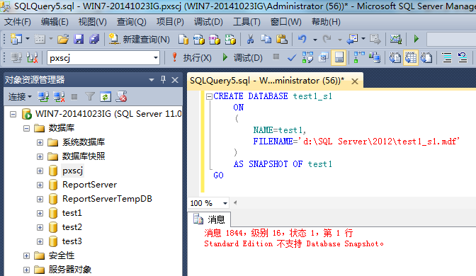
2.3.4 数据库快照：AS SNAPSHOT
注意，由于SQL Server 2012标准版不支持数据库快照，所以运行该命令会显示错误信息，如图2.11所示。
删除数据库快照的方法和删除数据库的方法完全相同，可以使用界面方式删除，也可以使用命令方式删除，例如：
DROP DATABASE test1_s1;

